Slide 1
外国ジャーナリズムⅠa:2016 アジア・オセアニアのマス・メディア/ジャーナリズム
第7回 韓流とメディア
授業頁

Slide 2
韓流の現状から日韓連帯をみる
2012. 1.12
韓国コンテンツ振興院
日本事務所 所長
金泳徳
（kimyd@kocca.kr）

Slide 3
考えてみましょう！
□韓流は一方の利益じゃなくて日韓ビジネスが活性化、
日韓経済連帯意識を強めている。
□韓流は日韓関係にどんな影響
□韓流は日本での文化の多様性を促している。
□韓流ってなに？固有の文化？ハイブリット文化、そして
文化は何か
□文化帝国主義の考え方と韓流（中進国から先進国へ）
□国の振興と韓流（国の政策が韓流をリードしてるのか）
□反韓流デモについてどう思うか

Slide 4
第1部 コンテンツ振興の行政組織

Slide 5
なぜ、コンテンツ(文化産業)なのか
時代
冷戦イデオロギーから『ソフトパワー』時代へ
国
『IMF体制』と国家戦略
社会
デジタル化とネットワーク化
→多チャンネル多メディア
略
コンテンツ産業の育成

Slide 6
コンテンツ産業振興政策の推進体系
文化産業振興基本法(1999年)
文化体育観光部(文化コンテンツ産業室)
韓国コンテンツ振興院
放送・音楽・ゲーム
アニメ・漫画・
キャラクター・
公演･ファッション
デジタルコンテンツ
・３D/CG等CT.…..

Slide 7
コンテンツ振興院の設立(2)
放送映像産業振興院
韓国コンテンツ
振興院(09.5～)
文化コンテンツ振興院
ゲーム産業振興院
ソフトウェア振興院(一部)

Slide 8
第2部 コンテンツ産業とビジネス

Slide 9
コンテンツ産業のクローバル志向は必然
□ 資本そのものの限りない運動性
- かられる市場拡大への誘惑
□ FTAなど市場統合へのベクトル
- 韓米, 韓EUに次いで日本・中国への可能性
□ 後続市場としてのオイシイ魅力
- 制作費はHigh-Risk, 海外販売に比例して収益も増加
※限界費用低減の法則
□ 構造的なコンテンツ生産の不足を補完
- 国内制作量は需要を上回らないので、いつも供給難
□ 狭い内需マーケット
- 放送広告市場の減少、音盤市場の急激な縮小

Slide 10
コンテンツが持つ様々な魅力
□放送コンテンツとK-POPが『韓流』を引っ張っている構造
-放送メディアは大衆的、同時的、長期的特性を持つ
-音楽は短くて貯めやすいし、歌詞が分からなくてもメロディーやリ
ズムだけでも共感できてしまう
□高付加価値の産業的魅力
-コンテンツ、スター等を活用してマルチな派生ビジネスが生まれる
□大きいな波及効果や連鎖反応
-感性への満足だけではなく韓国への関心やイメージアップ, 交
流の活性化、国のステータス向上にも影響

Slide 11
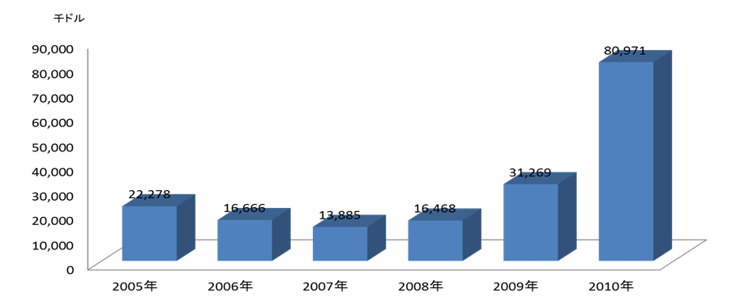
日本へのK-POP輸出額
□昨年日本でのK-POPブームにより音盤と音源などの輸出額が一気に増加
-2010年は8、097万ドルで前年対比159%も増える
□対日本は全体の7割以上とされ5、600万ドル以上と推定
出所：韓国コンテンツ振興院

Slide 12
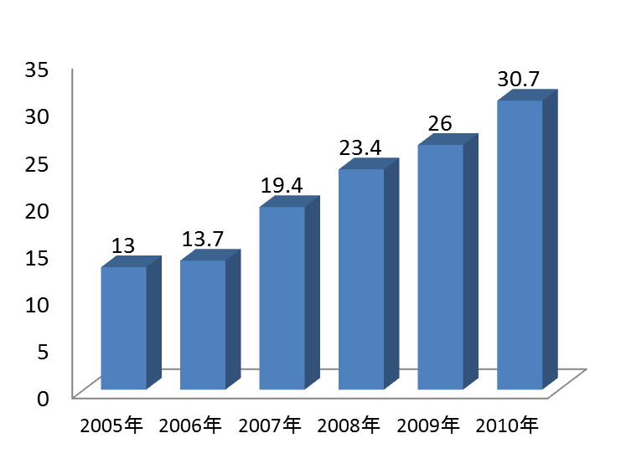
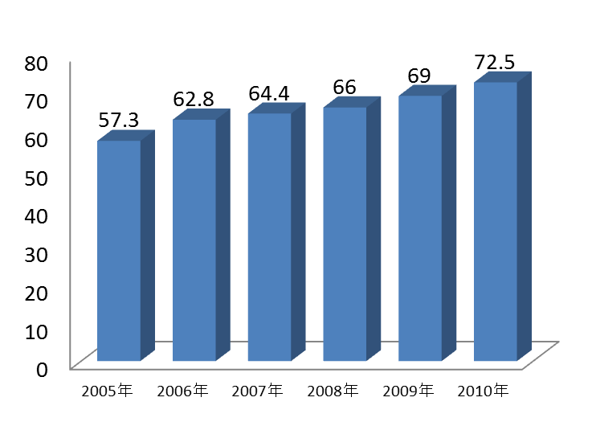
韓国のコンテンツ産業の動向
□2010年のコンテンツ産業の売り上げは2009年の69兆ウォン
より5.1%成長した72.5兆ウォン
□輸出額は2009年の26億ドルから18.1%増加した30.7億ドルを
記録
兆ウォン
億ドル

Slide 13
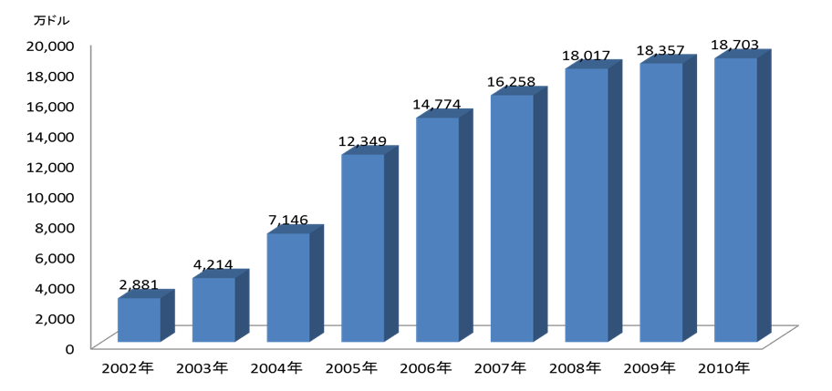
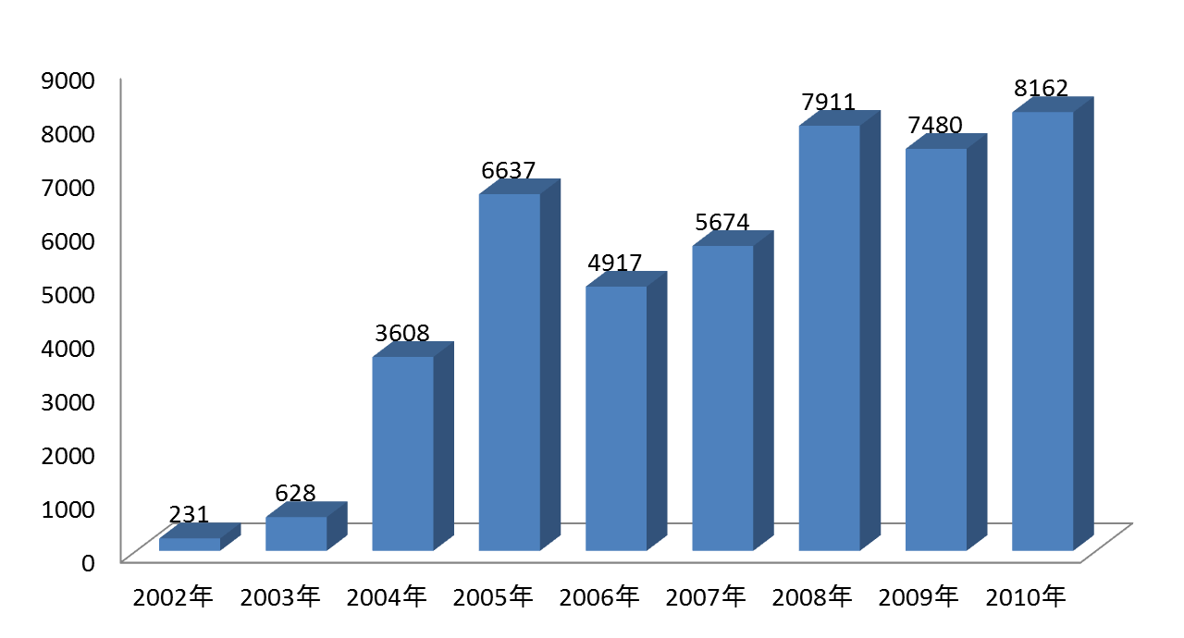
日本への放送番組輸出額
□番組輸出の勢いは鈍化
- 2008年10.8%から2009年1.86％、2010年1.89％成長動力を失う
※2010年の輸出額は1億8、703万ドル
□対日本は『チャングムの誓い』などの時代劇ブーム以後、若者
向けのラブコメディー系の人気が続いている
-旧作まで殆ど売り切れた状況で新作中心の取引
出所：韓国コンテンツ振興院

Slide 14
韓流ドラマのビジネスモデル
□放送を頂点にその下に様々なビジネスが広がる構造
-テレビでの反応如何によってビジネスのバリューチェイ
ンやスケールがほぼ決まる
※NHK, フジテレビ、TBSともに韓流ドラマの視聴率は好調気味
□ドラマの最大収益源はDVD市場、そのほか出版、
OSTなどが追う
※昨年アジアTVドラマの売上はセール59億円、レンタル78億円
(日本映像ソフト協会調べ)、また韓流ドラマのレンタル回数(2011
年7月)が洋画や邦画を上回る(日経エンタテインメント10月号)
□スターはCM、イベント、写真集、MDなど

Slide 15
拡大一途の『韓流ドラマ編成』
□有料チェンネルにおける編成量の増加傾向はローヤリティの高い層の市場流入を意味する青信号
□ドラマタイトル数の増加は時代劇ブームなどの影響が大きい
□不特定多数の地上波での定期編成枠も増える
-視聴者の一部が多くの韓流ドラマをみるために有料放送に加入するサイクルができている。
 | 2005年12月 | 2007年8月 | 2008年3月 | 2009年8月 | 2010年10月 | 2011年8月
BS |  | 8チャンネル 12本 | 8チャンネル 14本 | 9チャンネル 33本 | 9チャンネル 39本 | ８チャンネル ３１本
CS | 10チャンネル 45本 | 12チャンネル 100本 | 20チャンネル 112本 | 25チャンネル 136本 | 17チャンネル 160本 | １８チャンネル １６２本
地上波TV | 64局 19本 | 29局 26本 | 31局 32本 | 37局 37本 | フジテレビ・TBS・テレビ東京 | NHK・フジテレビ・TBS・テレビ東京

Slide 16
日本の韓流ドラマファン
□主に『冬ソナ』から中年女性が、『朱蒙』等から中年男性が韓流ドラマ入門
※最近は『私の名前はキムサムスン』、『宮～Love In Pala
ce』、『イケメンですね』で若い女性も加わる
□地上波放送に満足せず有料放送に積極的に加入
□様々な2次行動を見せる
□ノスタルジア嗜好(過去への懐かしさと郷愁)に訴えている
□純愛, 儒教的価値, 家族愛、葛藤作り、次回をみないといけないような演出技法, 勧善懲悪な結末などに好評
□日韓関係と韓流ファン：無関心だった日韓関係から仲良くなってほしいと熱い思いへ
□同一パターンによる飽き感の拡大

Slide 17
専門家の評価
□日本ではなかなか見みれない家族愛とか微妙な 恋愛感情をよく描いている。
□視聴者がたっぷりはまるように巧妙かつ逞しく計算さ れた演出力と脚本、出演俳優の外見と演技力などが優れている。
□韓国ドラマは親しみやすい魅力的なキャスト、日本ドラマに近いテンポ、深見のあるキャラクターとストーリー等が魅力的。
□中年男性は貧しい青春時代を経験し海外に憧れを持って過ごしており海外文化を受け入れようとする反射神経を持っている。自分の歩んだ人生とオーバーラップされる近代史や純粋に歴史に対する知的好奇心が高い

Slide 18
韓流ドラマの見通し
□トレンディーで教訓的なドラマの可能性を開いた『華麗なる遺産』(フジテレビ平日午後2時帯)
- 最高視聴率9.7%, 最終回 8%
□アクション物 『アイリス』の男性層への可能性
- 水曜日午後9時プライムタイム編成、予想下回
る成績だが…
□『イケメンですね』、『ドリームハイⅠ』などで若者を取り組む

Slide 19
日本へのK-POP輸出額
□昨年日本でのK-POPブームにより音盤と音源などの輸出額が一気に増加
-2010年は8、097万ドルで前年対比159%も増える
□対日本は全体の7割以上とされ5、600万ドル以上と推定
出所：韓国コンテンツ振興院

Slide 20
K-POPの実績
□前年より約1.9倍増のK-POP音楽パッケージ市場
※出所:オリコンエンターテインメントマーケット白書2009・2010
□韓国語音盤市場の形成(2010年 11タイトル、22万枚)
□入場1万以上の大型公演の増加
-2010年6件、2011年SMタウン公演をふくめ13件
※2011年9月4日、報道発表基準
□K-POP番組のメディア露出の増加(CSデジタルチャンネル基準)
※出所:skyperfectv.co.jp
区分 | シングル |  | アルバム |  | ミュージックDVD |  | 合計
年度 | 2009年 | 2010年 | 2009年 | 2010年 | 2009年 | 2010年 | 2009年 | 2010年
金額 | 1,643.7 | 2,409.4 | 3,212.4 | 6,849.5 | 4,518.2 | 8,299.8 | 9,374.2 | 1,7602.4
2009年8月 | 2011年7月
10チャンネル48タイトル | 16チャンネル71タイトル

Slide 21
K-POPのビジネスモデル
□音盤とライブがビジネスの両軸
-音盤デビューしてないアーティストはライブを中心とした収益モデル
-音盤はプロモーション手段として機能し、派生ビジネスから収益を上げる構造
※音盤発売の場合、配分構造上大きな収益は見込めない
□K-POP市場はK-POPグループのタンスミュージックがメインでその下にドラマOSTとバラード、トロット等が来る仕組み

Slide 22
K-POPブームの概要
□日本はドラマOST, 東方神起、KARA,少女時代に次いでボイズグループブーム
‐現地化戦略、韓国化戦略など
□歌唱力とダンスという実力とアイドル性を併せ持つ
□トップ、ミドルクラス、インディーズ、野獣系、癒し系、かわいい系、セクシー系等へと重層化と差異化が進む
□圧倒的に女性ファンが多い。中年女性が目立つのも特徴
□韓流ドラマと同様音楽からドラマ、食、観光、化粧品、ファッ
ションなどへと関心が広がりを見せる

Slide 23
K-POPファンの評価
□韓流ドラマOSTと東方神起をきっかけにK-POPアーティスト
の動画と歌を知る。そのうえ、 K-POP女性グループへの評判が
口コミやネット等を中心に広がりブームにつながった。
-韓流ドラマファンのお母さんの影響を受けてK-POPファンに
なったケースも少なくない。
- ビジュアルとスタイルがよくて、歌やタンスはプロレベル。
□ドラマ同様様々な2次行動を見せる
-̋歌詞の意味を知るため、韓国語を勉強中、留学も行きたい̏。
- ̋音盤やMDを買うため、最近アリバイトを始めている̏。
□高い中毒性
-複数の音盤を持っているファンが多い。

Slide 24
専門家の評価
□声の強さと彈力、日本人にはないリズム感と音楽性
□日本人が忘れがちな黙々と働く姿、礼儀正しさ、ファンを大切
にする心をもっている
□高い音楽性の一方、日本語と適切なプロモーション、バラード
の強化が必要
□歌とダンスは遜色がないが、魅力的な恰好で継続露出できるか
が課題

Slide 25
共同制作から分業まで
□2002年の『フレンズ』から、『ソナギ～雨上がりの殺意～』
、『STAR`S ECHO』、『ロンド』、2009年の『テレシネマ7』
-名分主導からビジネスモデル模索の段階へ
□テレシネマは効率的な分業制作システムによるコラボに
なりうるのか
-ドラマの共同企画、脚本と制作の分離にシナージ―と
Win-Winの可能性
□他に放送事業への出資、ドラマへの投資、相次ぐ現地
法人の設立等日韓連帯のパイプはさらに強まっている

Slide 26
進む日韓のK-POPビジネス
□ＳＭとエイベックスの相互出資(2010年まで)
-ボアと東方神起によるJ-POP、ＳＭ所属アーティストの
日本進出及びプロモーション等，K-POPブームの中心円
□AVEXとＹＧによる合弁レベル「YGEX」の誕生
-ＹＧ所属アーティストの日本進出とプロモーション
□音楽制作・マネージメントとプロモーションの分離
□日韓混成チームも登場
□日韓共同芸能プロダクションの登場など国境を超える
音楽ビジネスはさらに活発になる見通し

